Slide 1

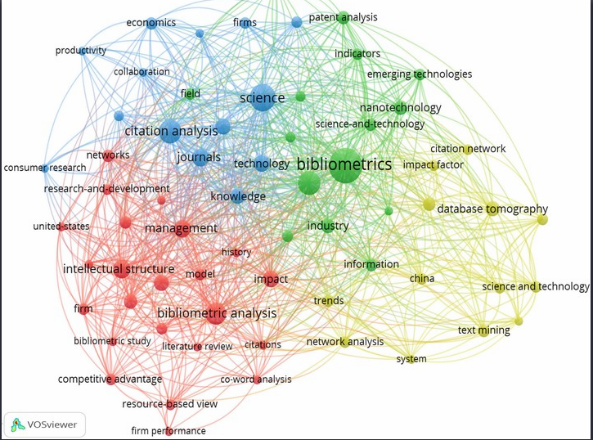
AI for societal challenges:
A bibliometric analysis
AISD_A1 Transitoire
Kevin Michoud, Laura Amaya
Stefano Bianchini
BETA – Université de Strasbourg
Notes:
Societal challenges sont réunis dans les goals dede SDG

Slide 2

Societal challenges

Slide 3


Slide 4
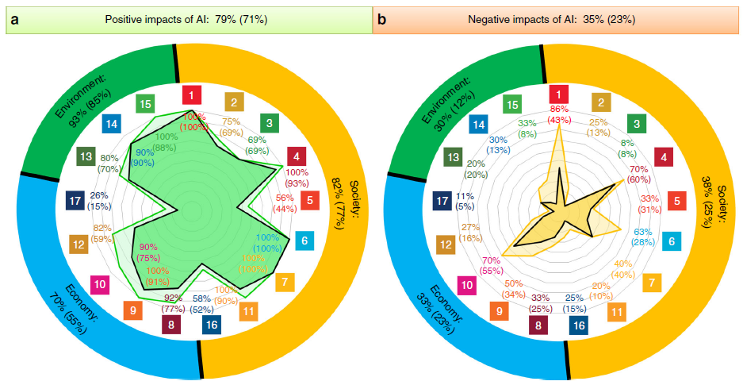
Quel est le rôle de l'intelligence artificielle dans la réalisation des objectifs de développement durable ?
L’IA peut faciliter or freiner les 17 objectifs et 169 sous-objectifs
Impact positif sur 134 cibles (79 %)
Impact négatif sur 59 cibles (35%)
Les SDGs divisés en trois catégories:
Société: 67 (82%)
Économie: 42 (70%)
Environnement: (93%)
Vinuesa et al. 2020

Slide 5
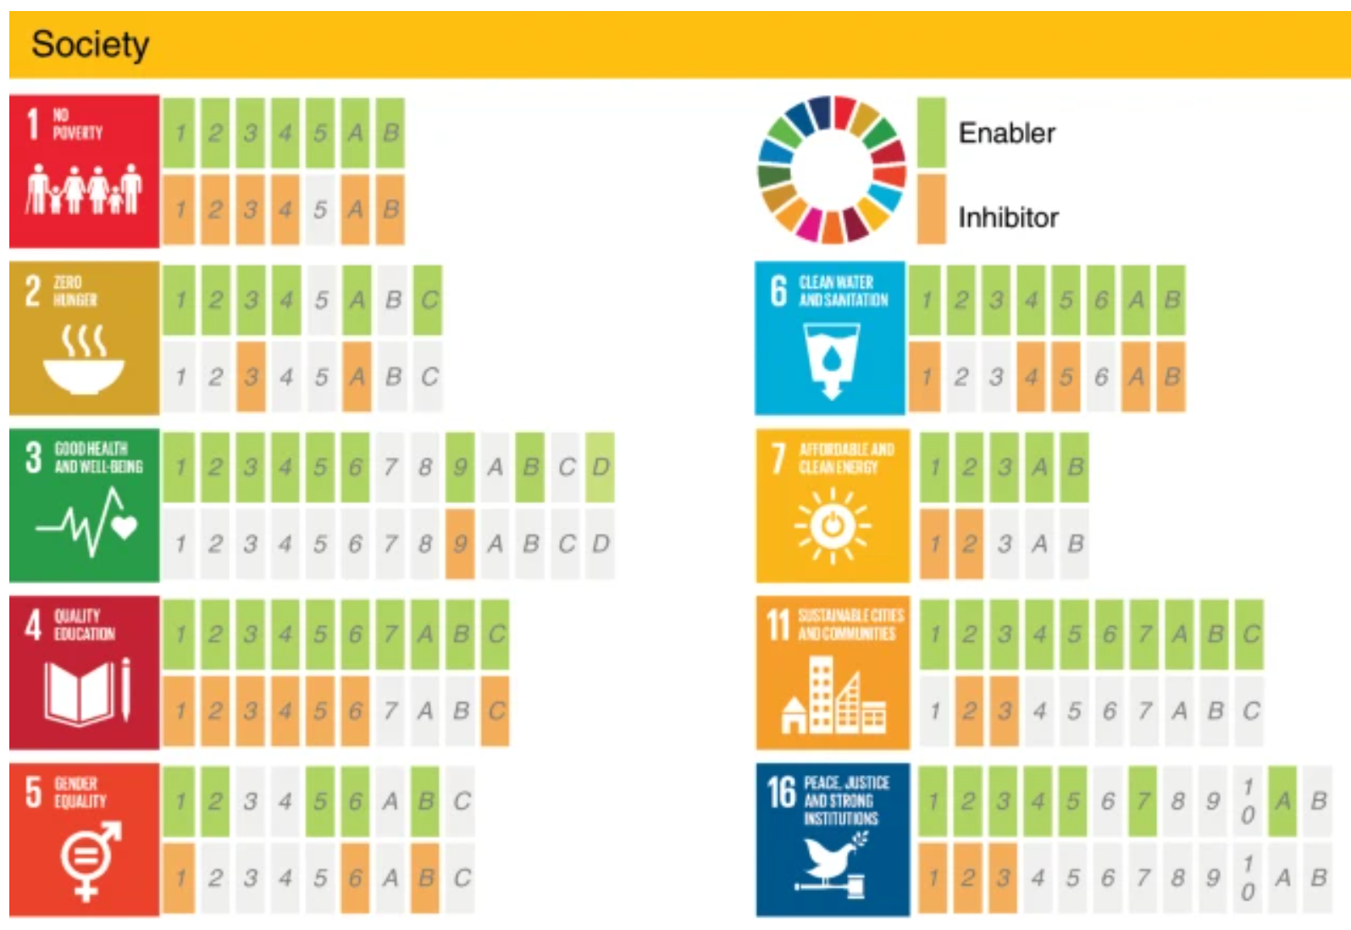
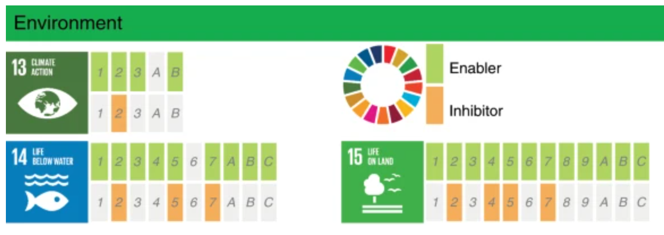
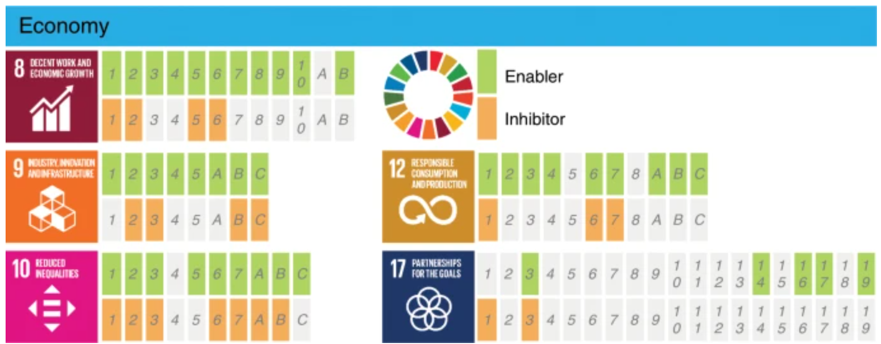
Avantages
Analyses des bases de données interconnectées
Modélisation des impacts du changements climatique
Efficacité énergétique
Amélioration de la santé des écosystèmes
Classification de types de couverture végétale
Vert: L’IA est positif (enabler)
Orange: l’IA est négatif (Inhibitor)
Absence de couleur: Absence de données

Slide 6
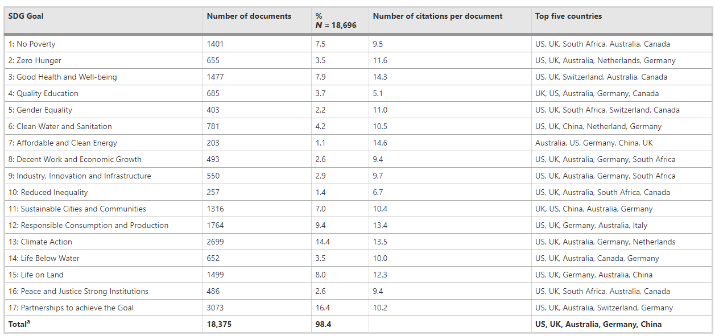
Bibliometric analysis
Analyses quantitatives du texte scientifique
SDG 17
SDG 13
SDG 12
SDG15
Sweileh, 2020

Slide 7
Objectifs:
Cartographier les liens entre l’IA et les objectifs de développement durable (SDGs) dans la recherche et l'innovation.
Évaluer la contribution de l’IA dans la réalisation des objectifs de développement durable (SDGs) et des cibles qu'ils contiennent.

Slide 8
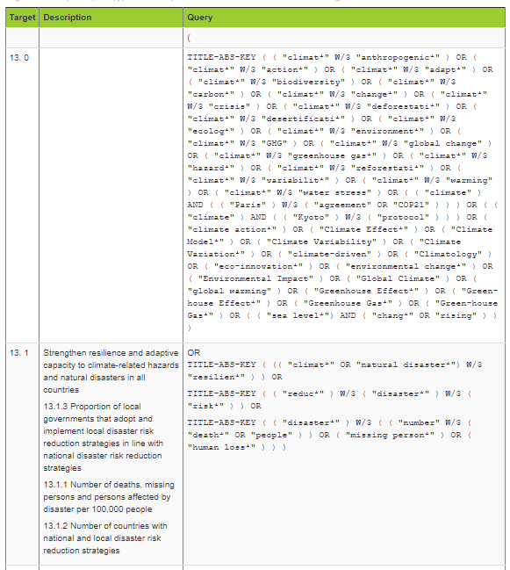


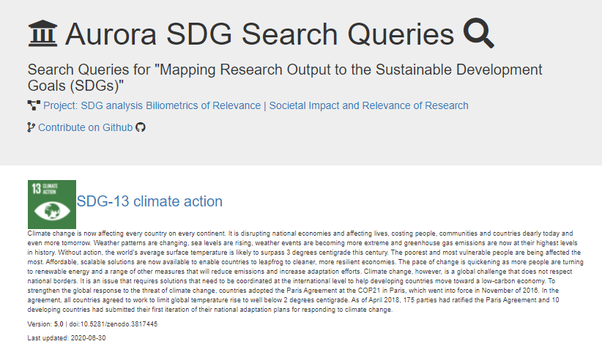
Comment cartographier l'IA pour les SDGs?
1
2
2
Notes:
First step:
Choose one or two SDGs, find the query, and retrieve publications from Web of Science
From that sample, identify publications that involve AI technologies [list of

Slide 9
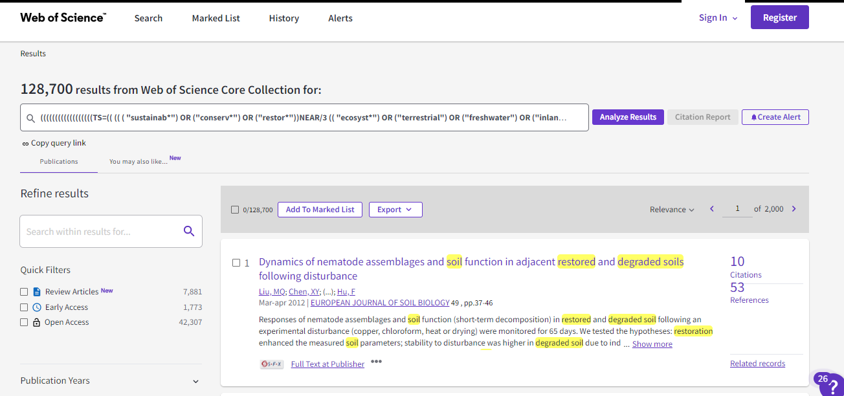
3

Slide 10
Identification des publications qui contiennent des technologies d'IA
4

